Slide 1


FORMACION TRIMESTRE ADSI
Agending System WJKG

Slide 2
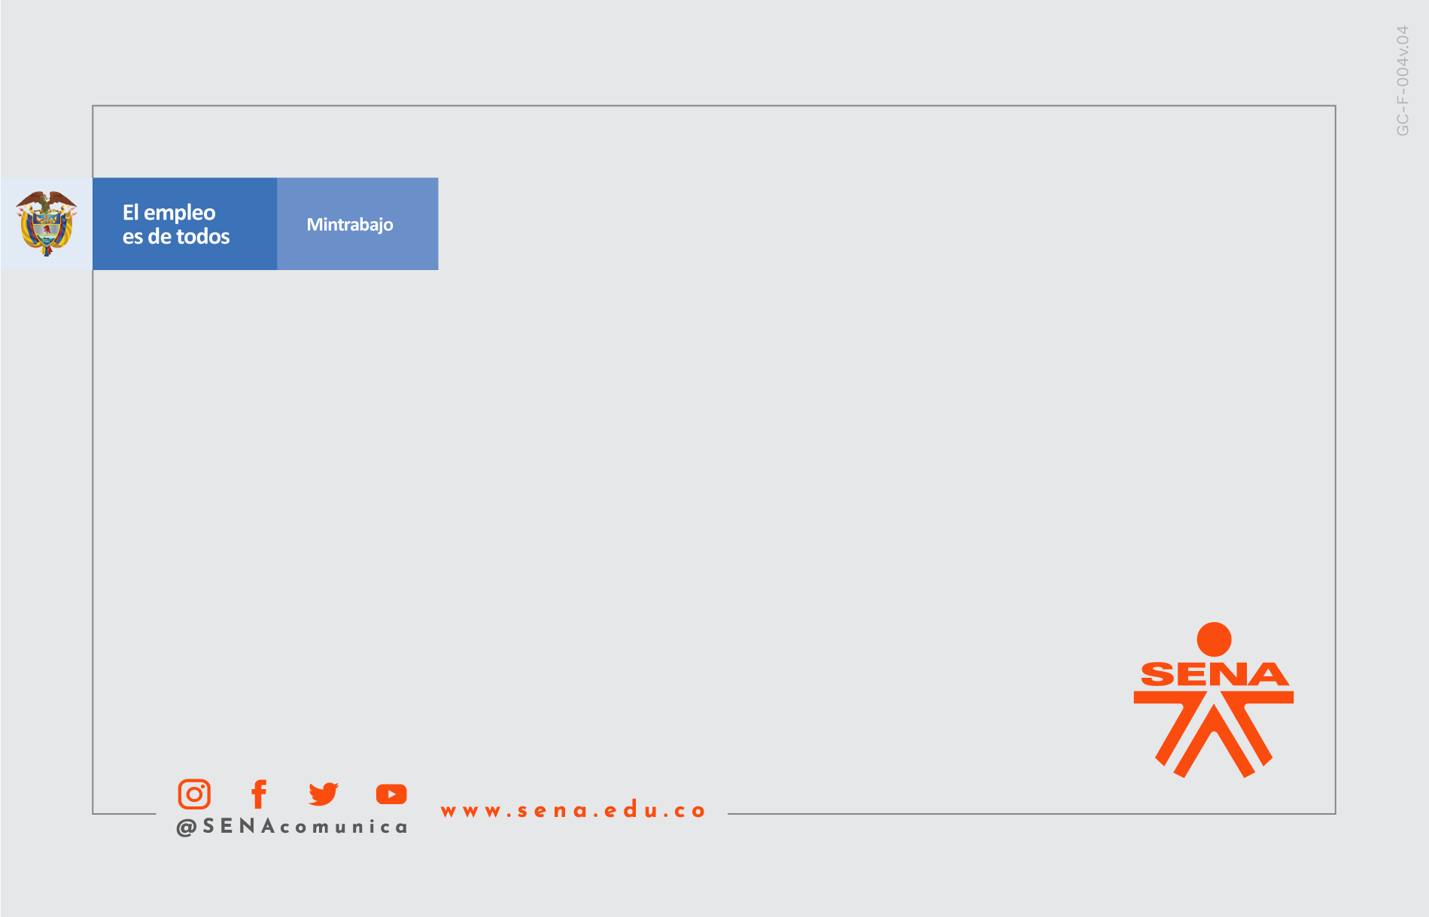
Felipe Rincón
Juan David Martin
Gloria Stefany bohorquez
Karen Bustamante

Slide 3

Introducción
Desarrollar un software que permite el encuentro entre emprendedores, empresarios, inversores e instituciones que buscan lograr acuerdos para abrir oportunidades de compra o venta de servicios, productos o procesos.

Slide 4
Descripcion del problema
Algunas empresas no cuenta con un sistema que le permita controlar el cronograma de actividades a tratar en las ruedas de negocios
- debido a la falta de automatización en el proceso de logística disminuyendo la oportunidad de negocio a causa de la mala asignación de citas y desperdicio de recursos
-cruzaciòn de citas con los vendedores
-no se tiene un tiempo límite para responder.

Slide 5
Objetivo general
Implementar una herramienta que facilite la gestión de citas y automatización en el proceso de agendamiento para las ruedas de negocios.

Slide 6
Objetivos especificos
Desarrollar un sistema de información interactivo que permite la gestión de citas Online.
Aplicar distintos métodos para la recolección de información para determinar la funcionalidad del sistema.
Diseñar un software funcional en plataformas web como dispositivos móviles.

Slide 7
Alcance
El alcance del proyecto es el desarrollo de un sistema de agendamiento de citas el cual permitirá parametrizar los eventos
Esta herramienta será de tipo Web totalmente adaptable a dispositivos móviles .El sistema tendrá módulo de administrador para roles y usuarios. un módulo
La captura de información se realizará por medio de un formulario. El lenguaje de programación a utilizar el PHP con conectividad a base de datos MySql.

Slide 8
Justificación
Este proyecto está enfocado a la implementación de tecnologías que solvente los inconvenientes de logística que presenta las empresas en el desarrollo de ruedas de negocios y agendación de citas.

Slide 9
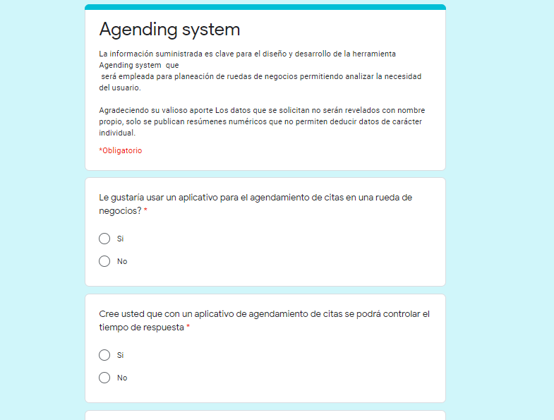
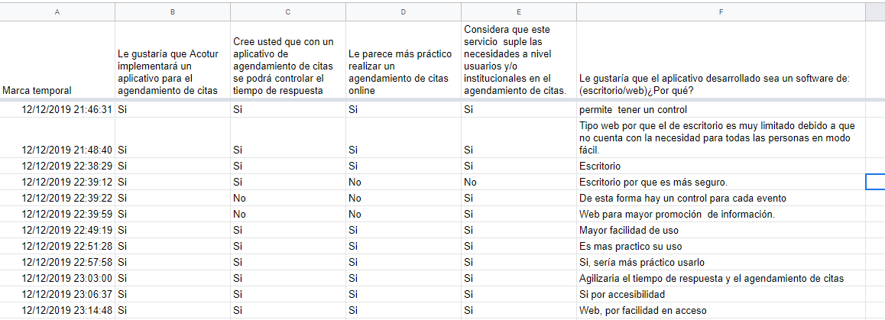
Recoleccion de informacion
La recolección de información se hizo por medio de los métodos de encuestas realizadas a los participantes de una rueda de negocios.

Slide 10
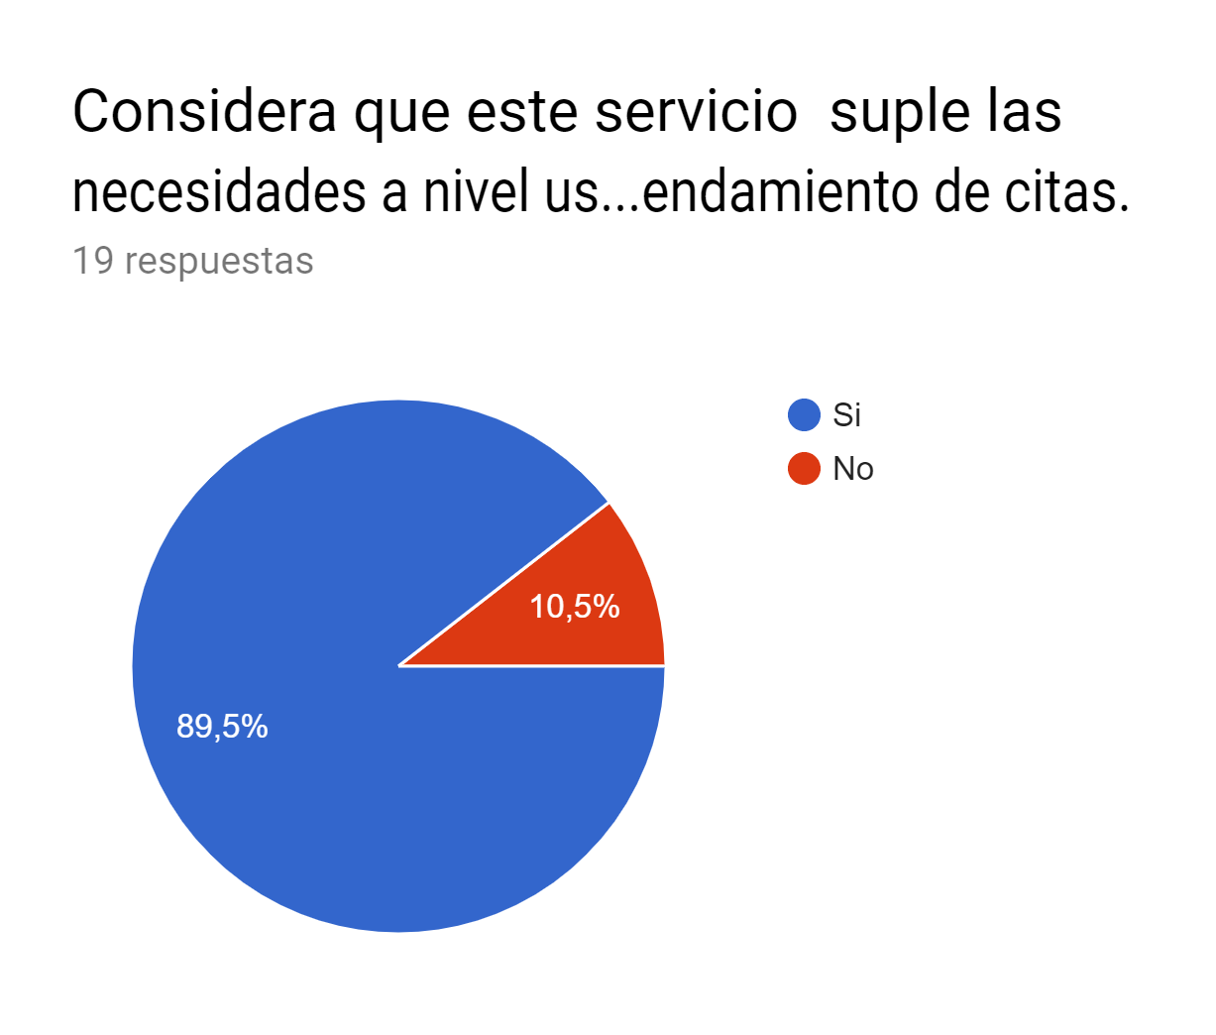
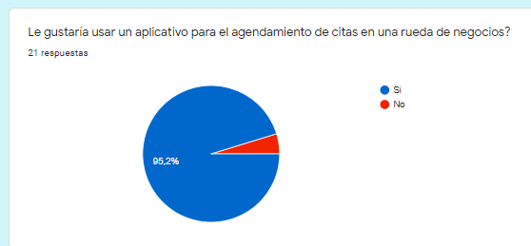
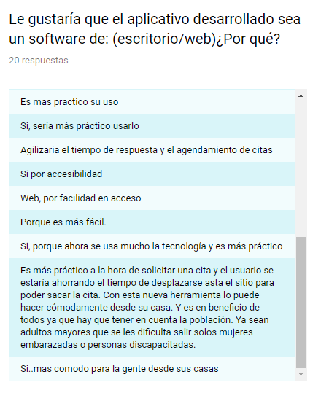
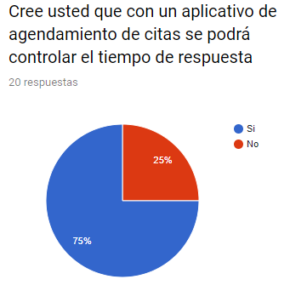
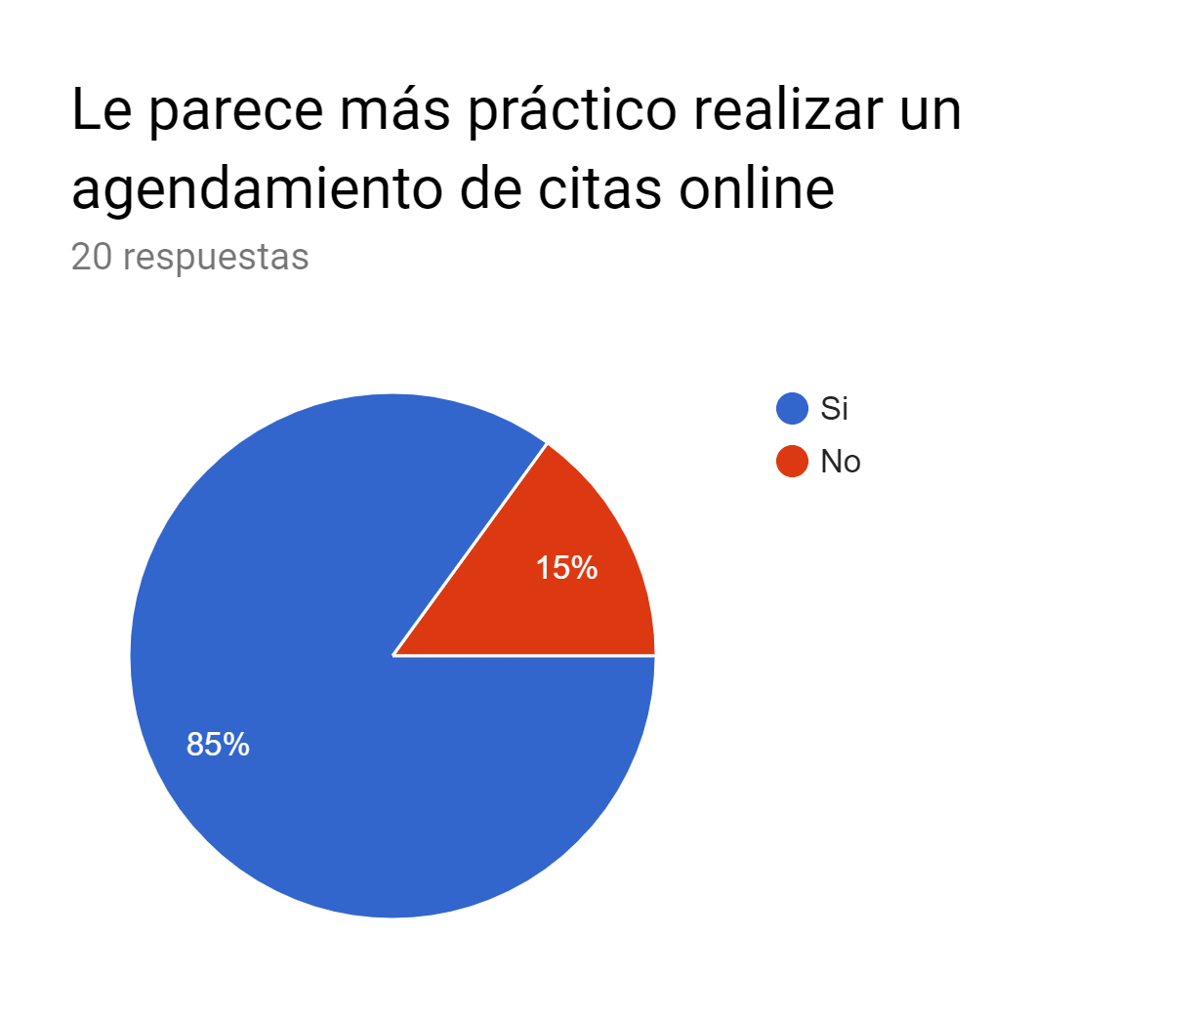
Recolecciòn de informaciòn

Slide 11
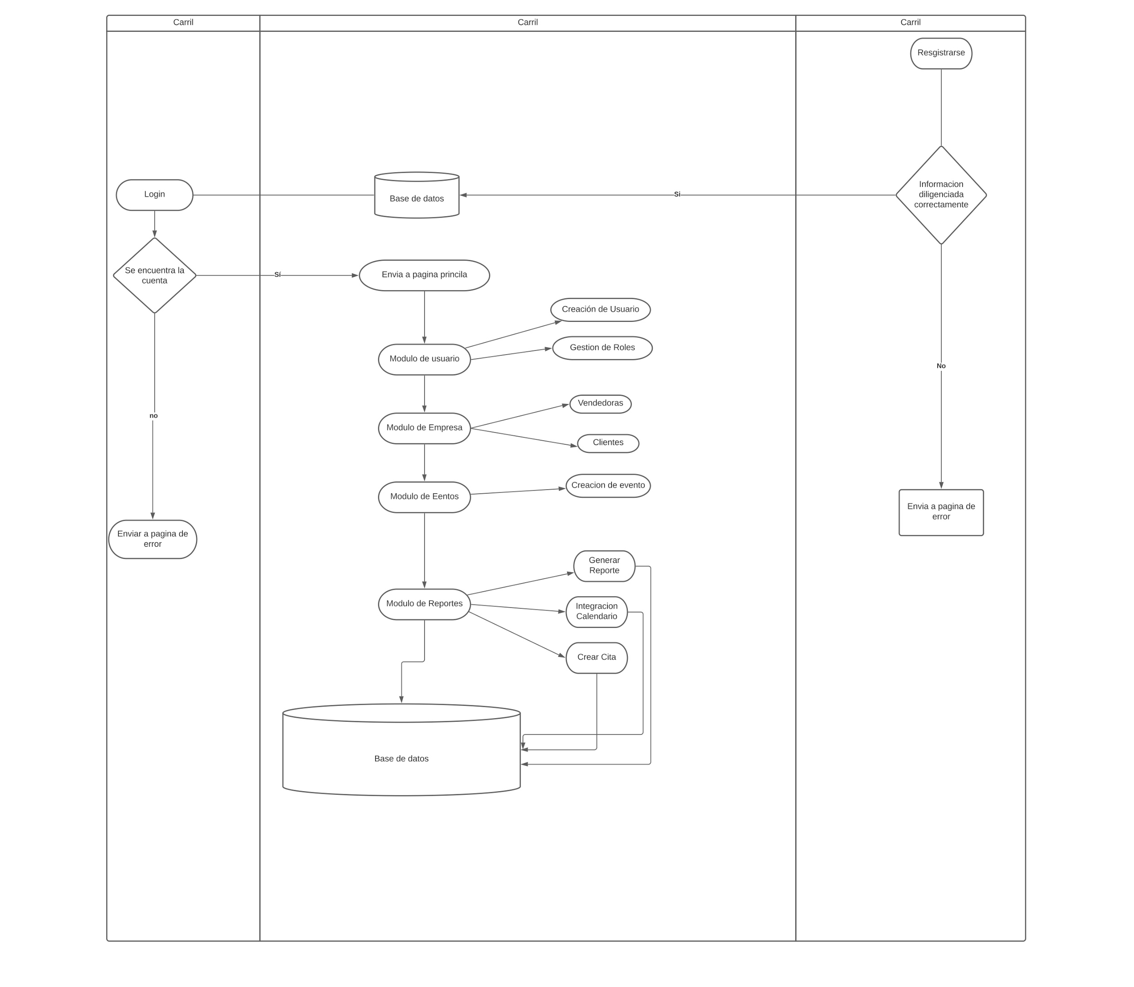
Diagrama de flujo

Slide 12
Requerimientos funcionales
1. Permite a los nuevos usuarios registrarse en el sistema
7. Permite crear y modificar eventos de acuerdo a los parámetros de seguridad que se ingresen en el sistema y permite el adecuado almacenamiento en los servidores
2.permite crear o eliminar citas
8. Enviar correo notificando la asignación de citas y boletines informativos a los clientes de cada evento propuesto por la empresa.
3. Buscador de ofertas según sea su necesidades
9. Genera agendamiento con Google Calendar.
4.el sistema incorpora el el servicio de codigo que genera para doble autenticacion
10. Permite ser visualizado desde la web y dispositivos moviles sin generar inconsistencias para el cliente.
5.cuenta con un boton de ayuda

Slide 13
Requerimientos no funcionales
1. Habilita el ingreso de los usuarios al sistema determinando las opciones de acuerdo al rol correspondiente
5.la interfaz cumple con los requerimiento de aplicabilidad del sistema seguro de proteccion de datos de informacion
2. Permite visualizar las visitas y descargar la información de la agenda de los clientes.
6.los datos modificados en la base de datos deben ser actualizados
3 Encripta información confidencial de los clientes.
4. Permite la asignación de roles para el ingreso a los diferentes módulos y eliminación de usuarios.

Slide 14
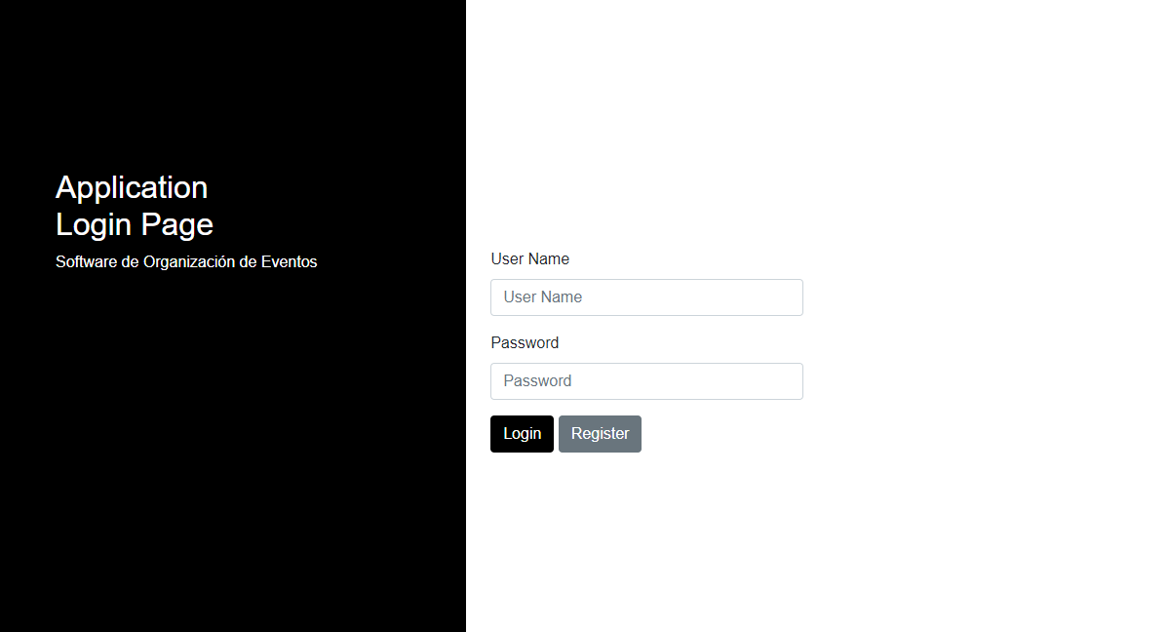
Mockup
Login

Slide 15
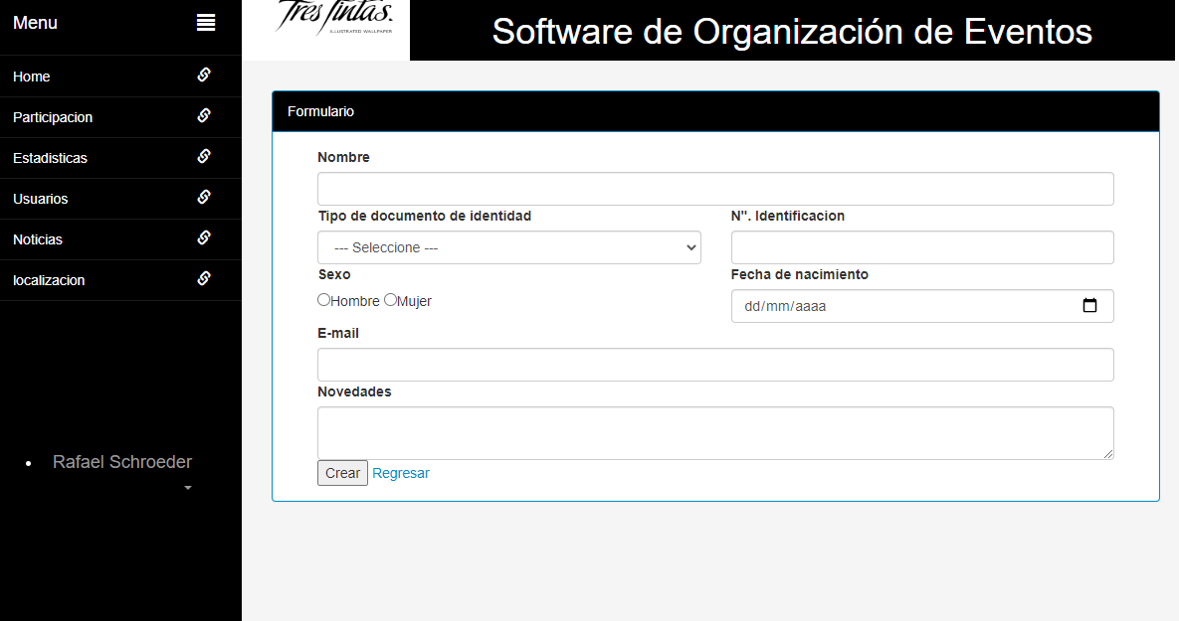
Mockup
Administrador

Slide 16
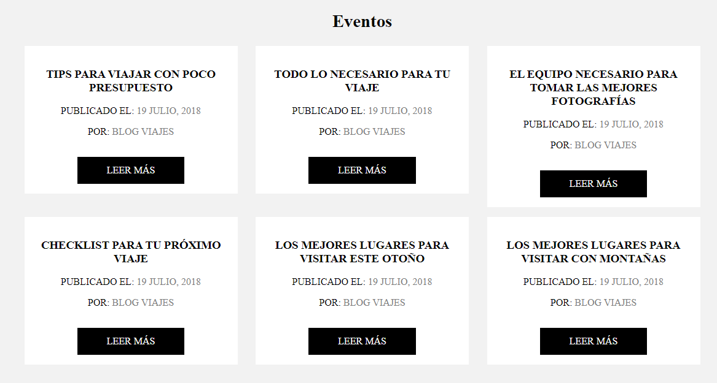
Mockup

Slide 17
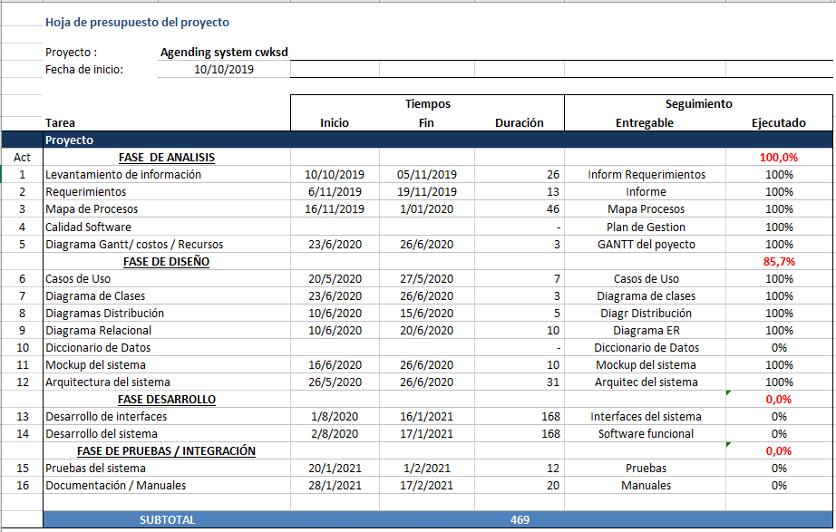
Plantilla Gestión del Proyecto

Slide 18
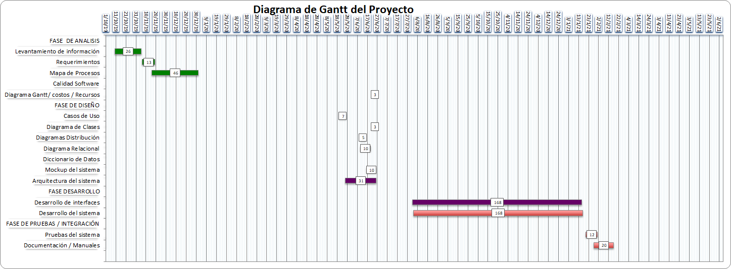
Plantilla Gestión del Proyecto

Slide 19
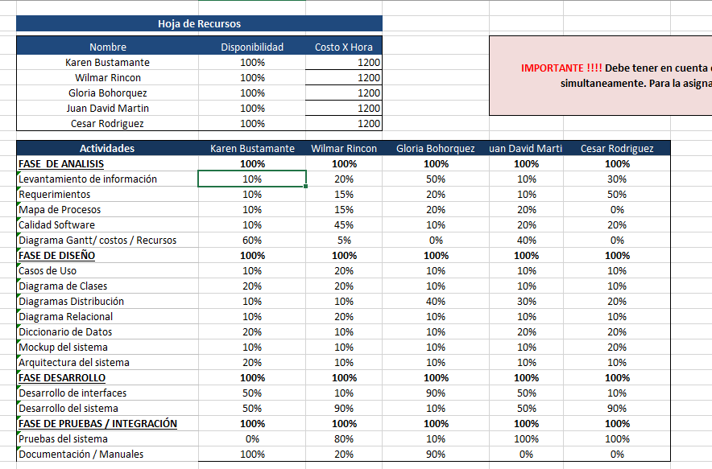
Plantilla Gestión del Proyecto

Slide 20
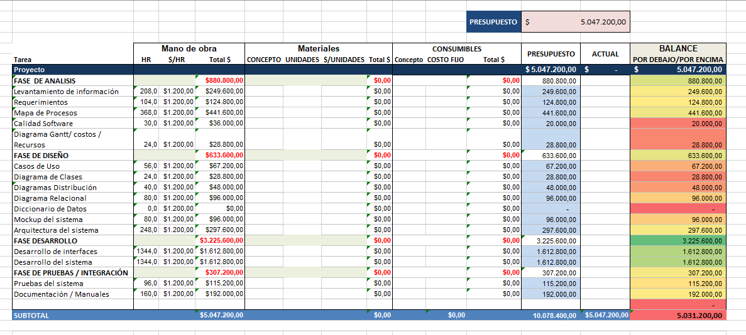
Plantilla Gestión del Proyecto

Slide 21
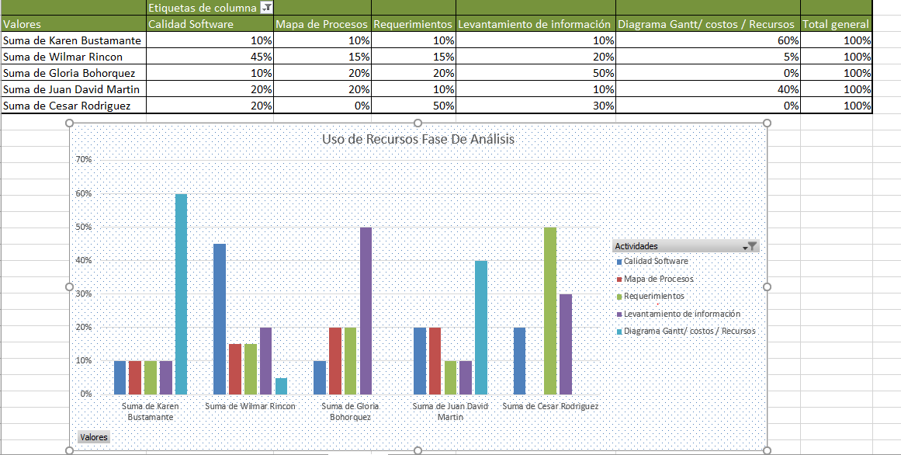
Plantilla Gestión del Proyecto

Slide 22
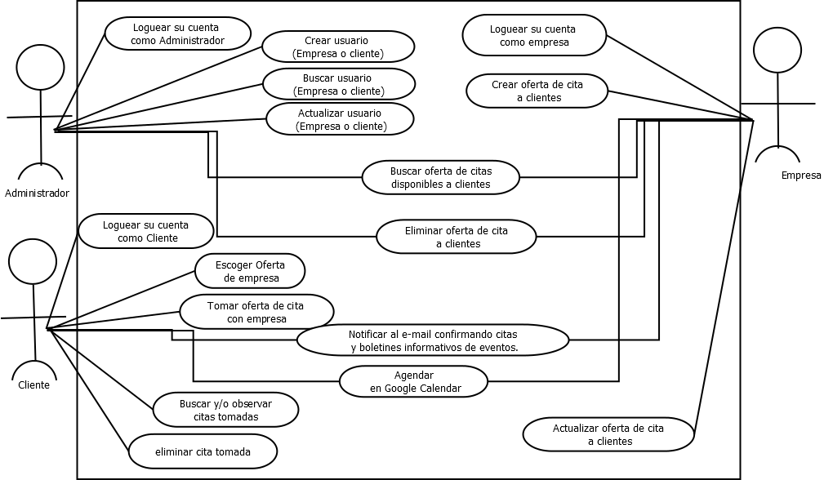
Casos de uso

Slide 23
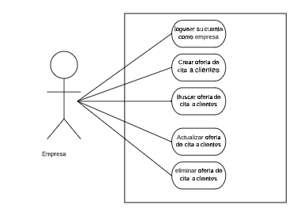
Casos de uso

Slide 24
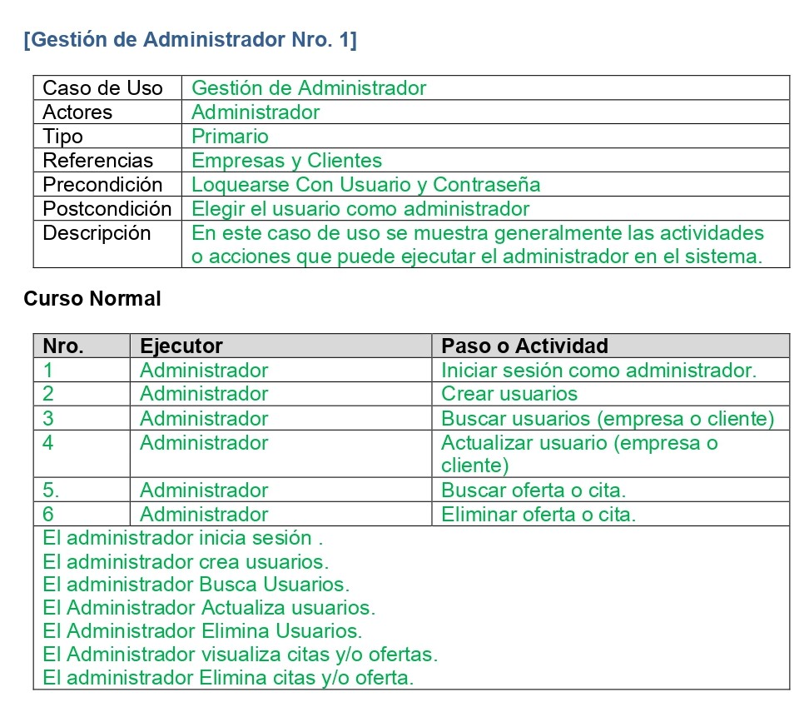
Casos de uso extendido

Slide 25
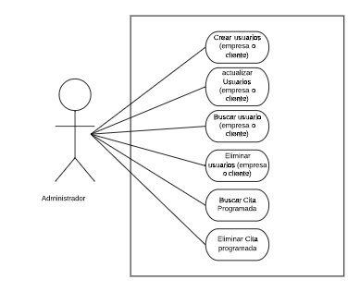
Casos de uso

Slide 26
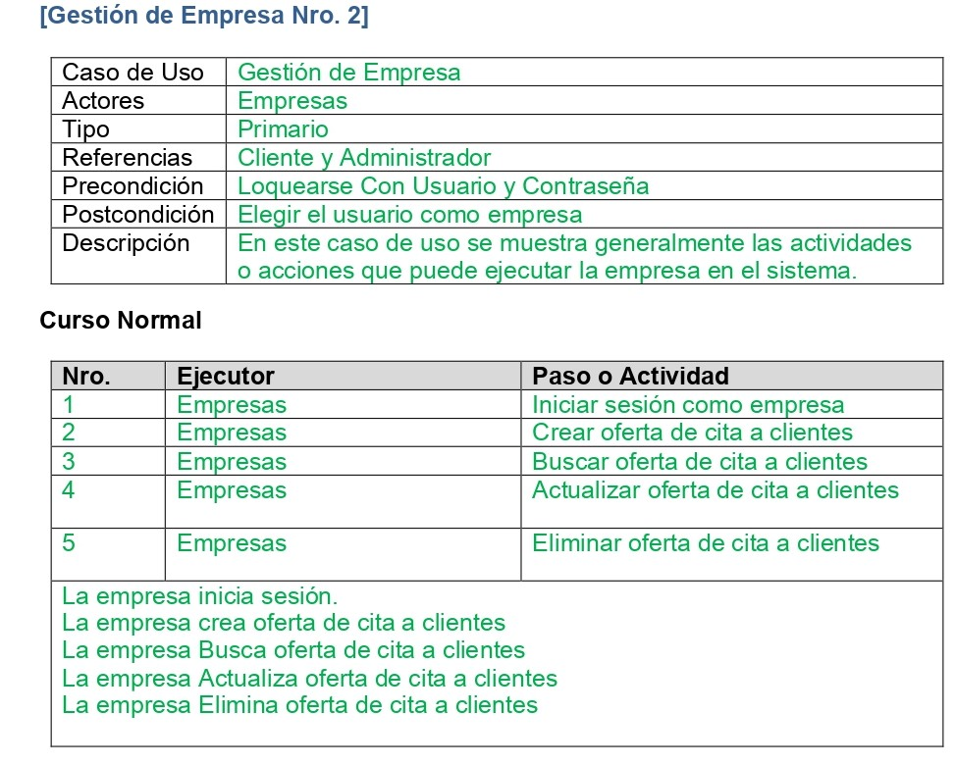
Casos de uso extendido

Slide 27
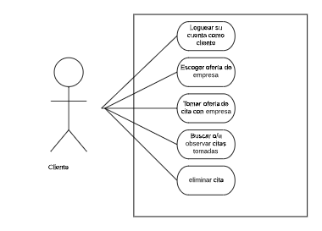
Casos de uso

Slide 28
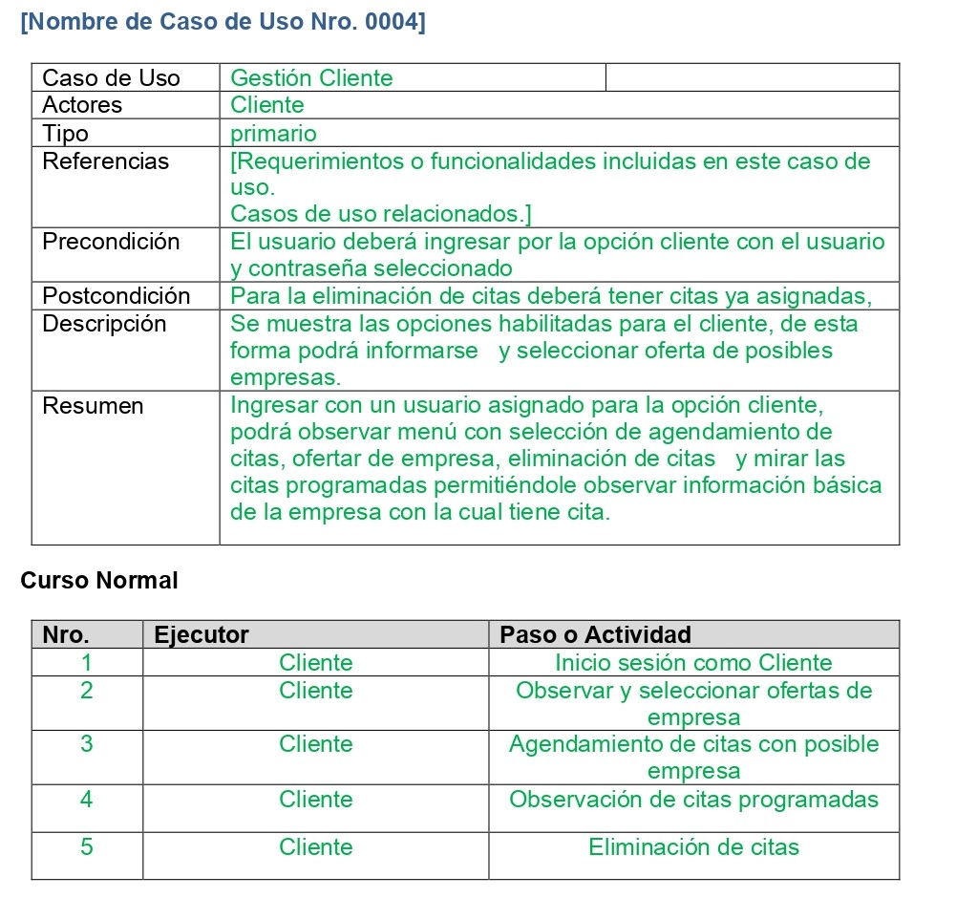
Casos de uso extendido

Slide 29
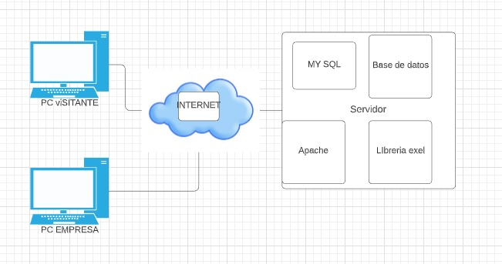
Diagrama Modelo de Distribucion

Slide 30
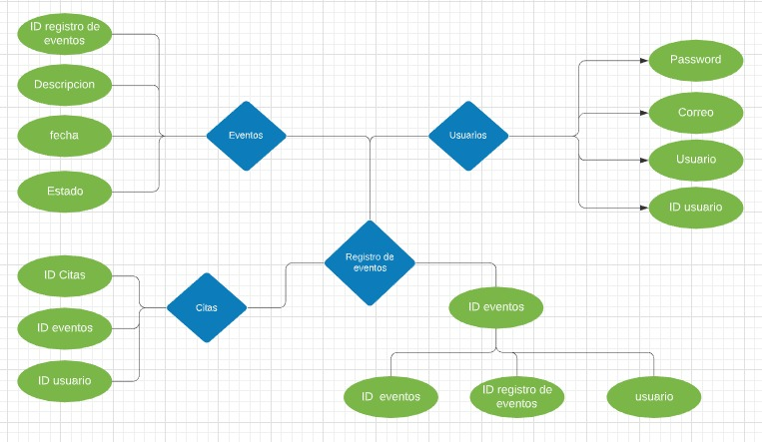
Modelo entidad - relacion

Slide 31
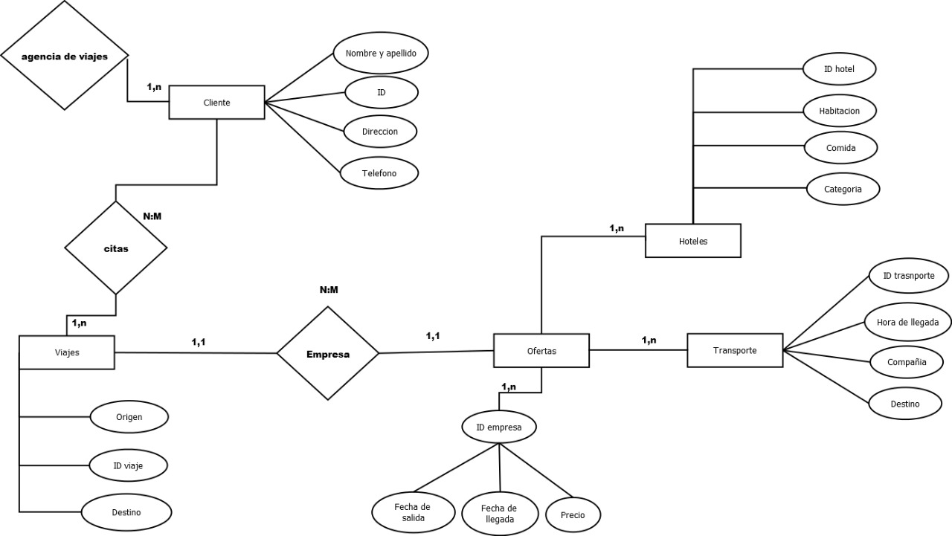
Modelo entidad - relacion

Slide 32
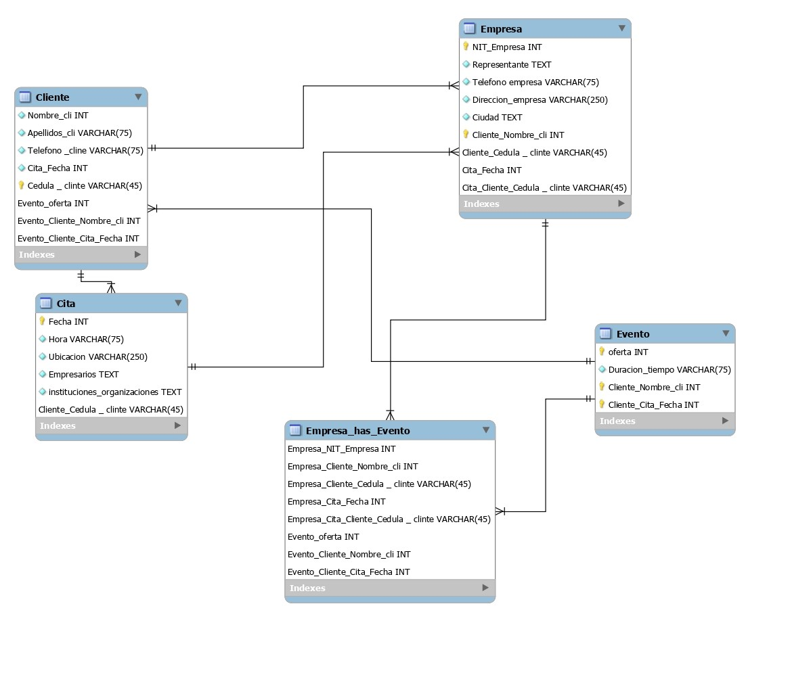
Diagrama Modelo Relacional

Slide 33
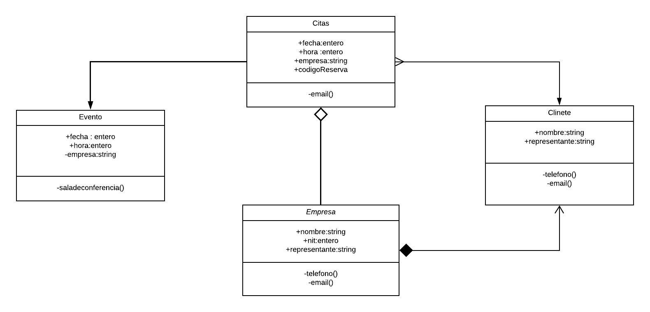
Diagrama de Clases

Slide 34
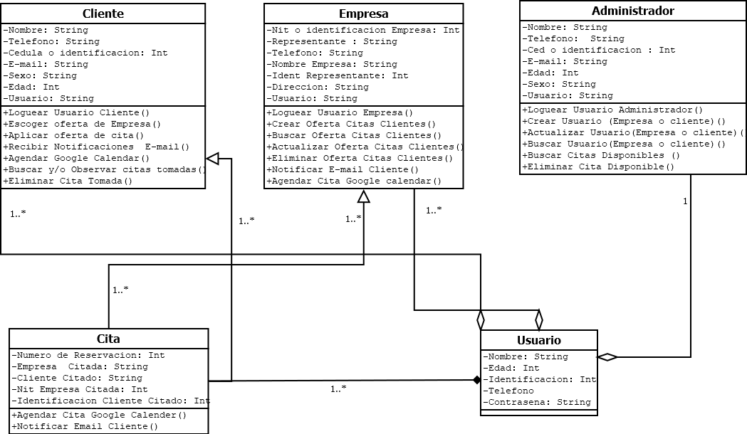
Diagrama de Clases

Slide 35
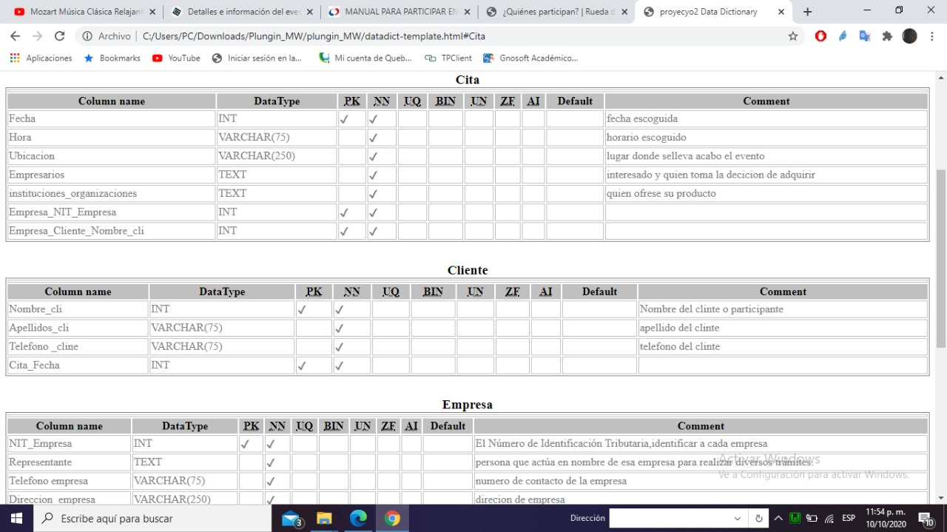
Diccionario de datos

Slide 36
Github Repositorio
El repositorio será almacenado en github
https://github.com/fily666/Proyecto_sena.git

Slide 37


